Slide 1

Проект(старшая группа)
МБДОУ детский сад общеразвивающего вида № 34
Выполнила воспитатель
Нечипорюк Евгения Юрьевна

Slide 2

Актуальность.
Патриотизм – это чувство любви к Родине.
Исторически сложилось так, что любовь к Родине во все времена в Российском государстве была чертой национального характера.
Но в силу последних перемен все более заметной стала утрата нашим обществом традиционного российского патриотического сознания.

Slide 3
Проблема: очевидна неотложность решения острейших проблем воспитания патриотизма с детьми дошкольного возраста. Недостаток такого воспитания у детей виден сразу после первых проведенных занятий и бесед. Задача взрослых заключается в том, чтобы не только вызвать в детях чувство восхищения родным селом, краем, страной, но и сформировать чувства уважения к своему народу, гордости за свою страну. Но никакие знания не дадут положительного результата, если взрослый сам не будет восторгаться своей страной. Дети - наше будущее. Не зависимо от того, какие пути и средства патриотического воспитания мы будем использовать, делать мы это должны постоянно. Главное - зародить в детях это великое чувство - быть гражданином своей Родины. С данной целью в нашей группе был реализован проект « День народного единства».

Slide 4
Цель проекта: формирование у детей патриотических качеств и чувств: к своему краю, стране, народу.
Задачи
Обучающие : дать сведения об истории страны, ее символике, познакомить с картой страны, показать расположение на глобусе; рассказать детям о людях, прославивших нашу страну; познакомить с историей праздника «День народного единства».
Развивающие: развивать познавательный интерес к истории и культуре нашей страны.
Воспитательные: воспитывать чувство гордости за свою страну, эмоционально ценностное отношение к своей стране.

Slide 5
Информационно -
коммуникативные технологии : использование компьютера, мультимедийная установка.
Формы работы: наблюдение, чтение художественной литературы, заучивание стихов, рассматривание иллюстраций, репродукций; организованная образовательная деятельность , художественное творчество, игры
(дидактические, сюжетно – ролевые, подвижные),беседы, просмотр видео – материалов.

Slide 6
Предполагаемый результат: у детей сформировано желание быть патриотом своей страны,
умение выражать свое мнение, анализировать; воспитаны нравственные качества: доброта, уважение к взрослым, любовь к своей семье, к Отчизне; сформированы знания об истории своей Родины.

Slide 7
1 этап проекта
Содержание.
- выбор форм и методов работы с детьми
-определение необходимого материала (дидактические пособия, литература, игра, атрибуты и т.д.)
- составление плана совместной работы с детьми с педагогами и родителями;
- подбор материала и оборудования для образовательной деятельности,
бесед, сюжетно – ролевых игр с детьми;
-подбор песен , музыкальных игр, танцевальных композиций, связанных с тематикой проекта;
- изучение условий реализации проекта.

Slide 8
2 этап. Продуктивный. Познавательное развитие.
Тема « Наша Родина – Россия»: рассказ воспитателя, просмотр презентации «День народного единства»; рассматривание иллюстраций, репродукций картин на тему «Дружба народов разных национальностей», традиции народов разных национальностей,
«Символика России», «Москва – столица нашей страны», «Костюмы народов России»; просмотр презентации «Моя Родина - Россия».

Slide 9
Речевое развитие: беседа об истории праздника «День народного единства»; «Кто такой Минин и Пожарский?», «Что значит народное единство?» - чтение, обсуждение, заучивание стихов:
З. Александрова «Родина», М. Исаковский «Поезжай за моря и океаны».
Социально -коммуникативное развитие. Ситуативные беседы «Символы – государства». Презентация « Россия - Родина моя».
Художественно – эстетическое развитие: создание коллажа «Наша Родина».

Slide 10
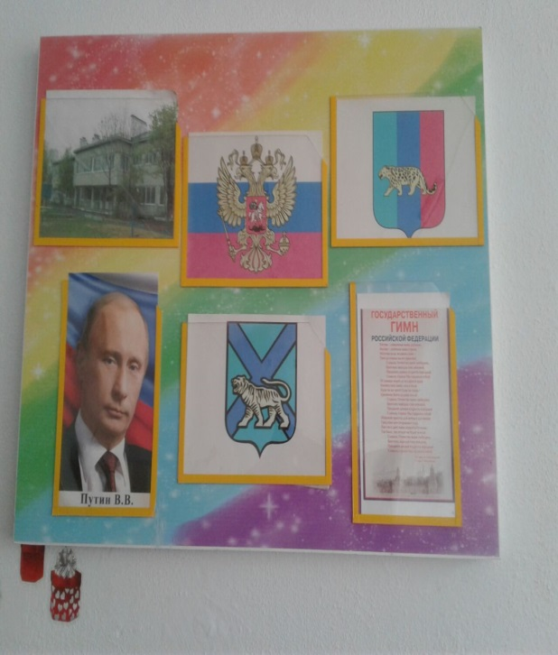
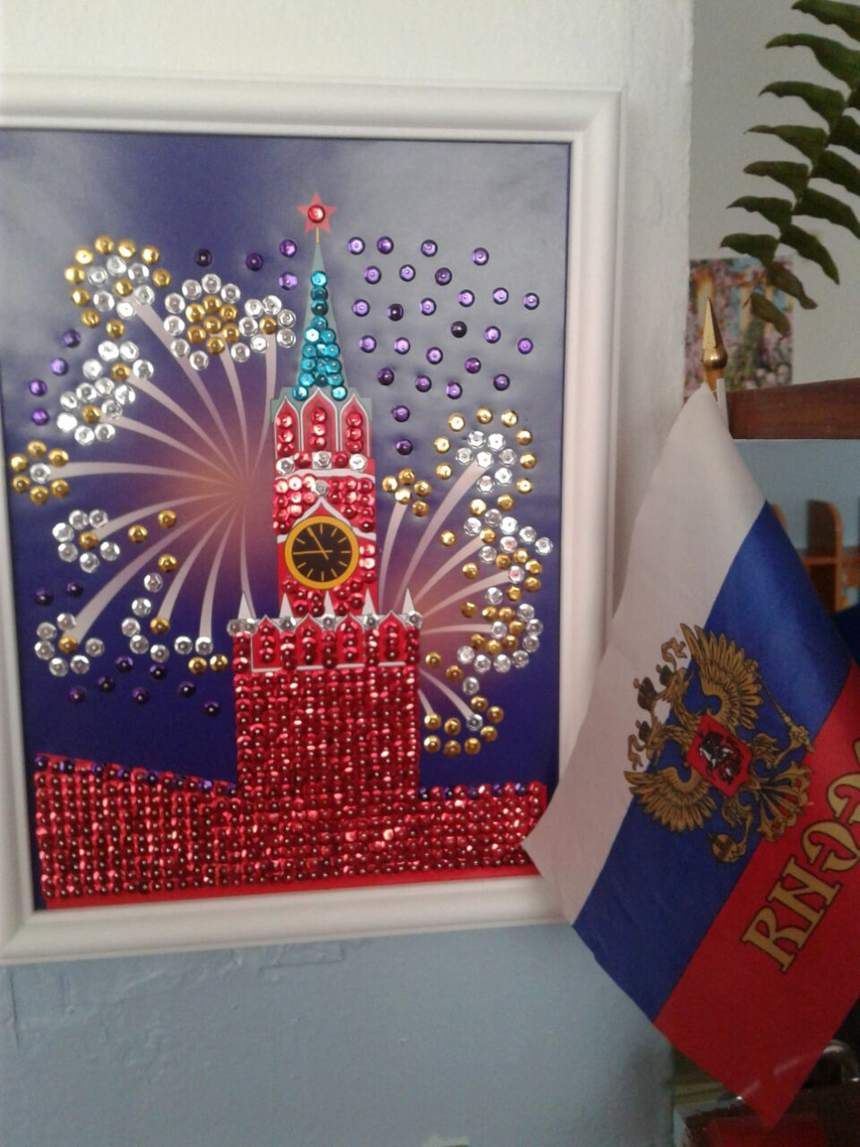
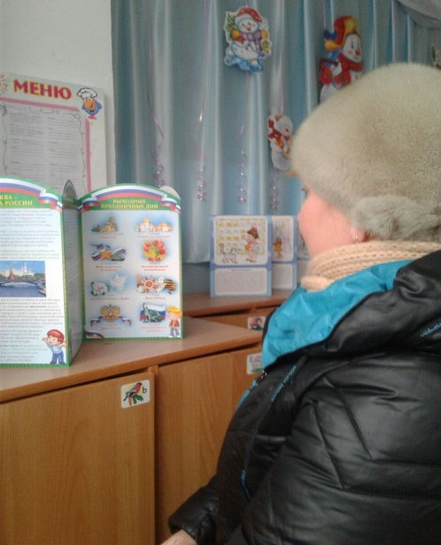
Мероприятия с родителями: выставка творческих работ совместно с детьми «Символы России» Консультации.
Заключительный этап: оформление уголка
патриотического воспитания в группе,
презентация проекта.

Slide 11
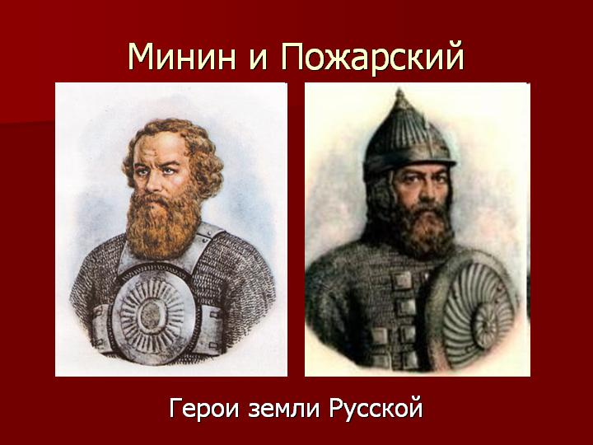
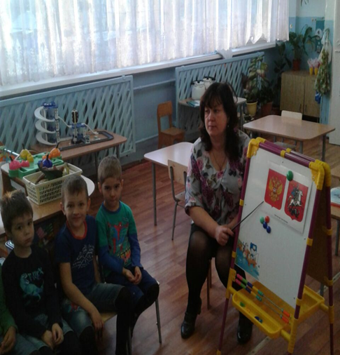
Речевое развитие: Беседа об истории праздника «Дня Народного Единства», «Кто такой Минин и Пожарский?»,

Slide 12

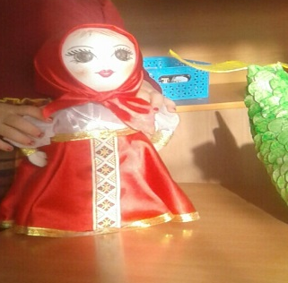
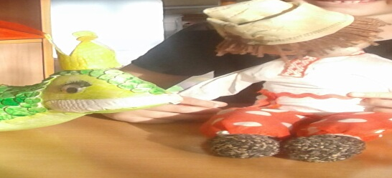
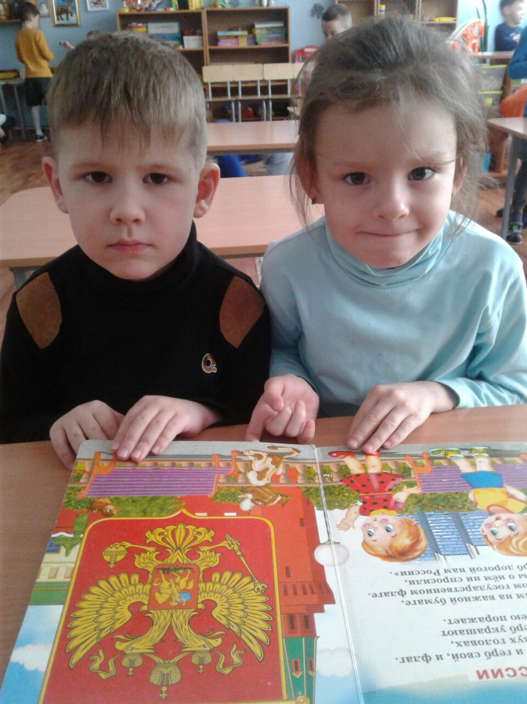
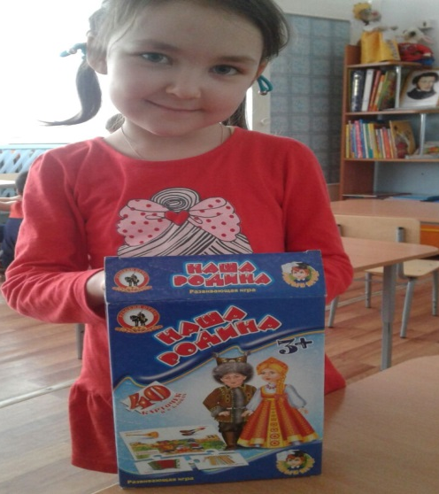
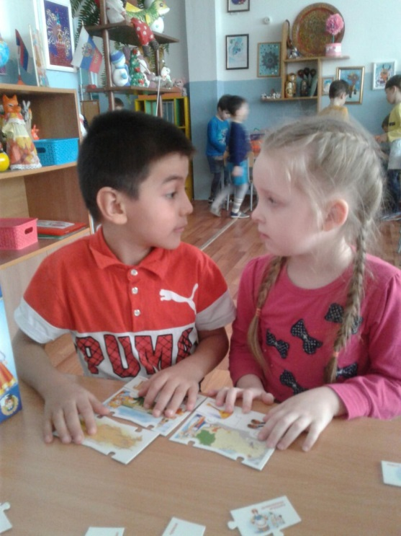

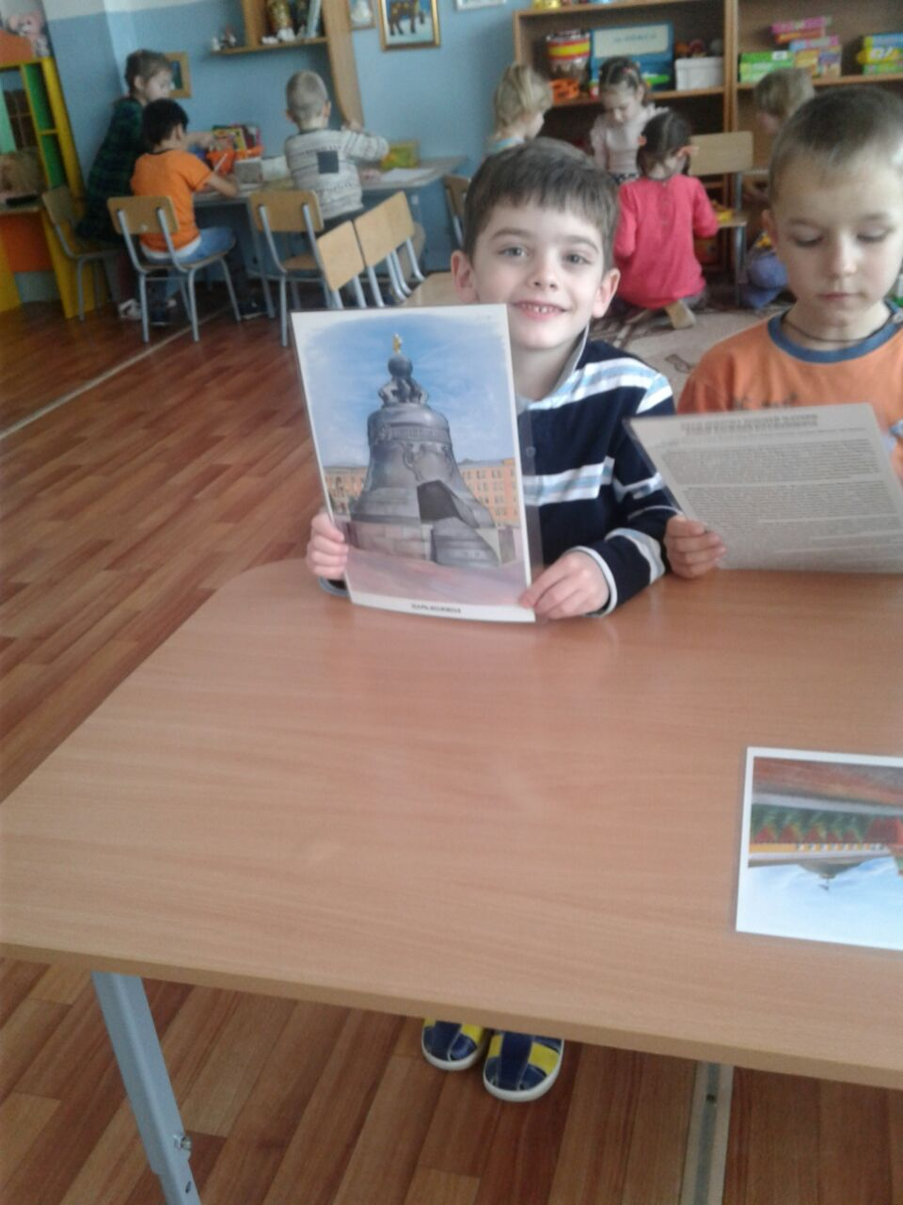
Рассматривание иллюстраций, репродукций картин на тему «Дружба народов разных национальностей» традиции народов разных национальностей, « Символика России», « Москва – столица нашей страны», «Костюмы
народов России»
Работа с родителями. Выставка к Дню Народного Единства (герои Русских народных сказок ;картинки, поделки)

Slide 13
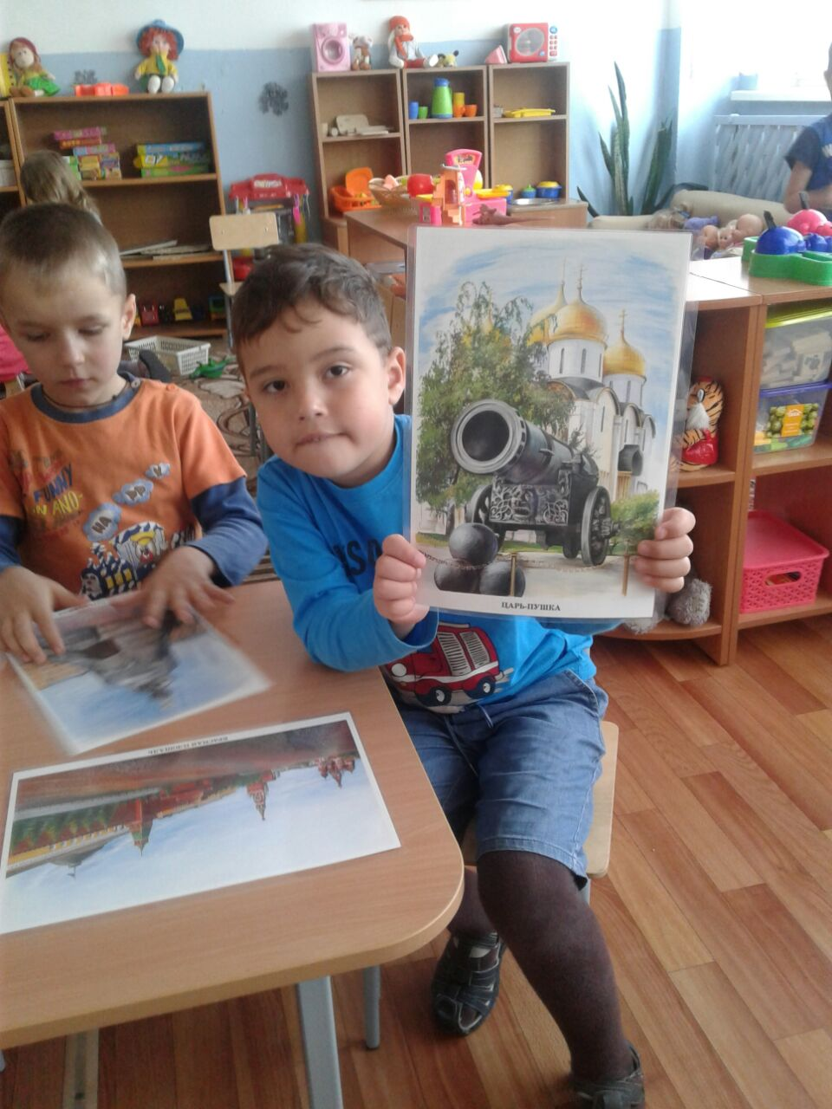
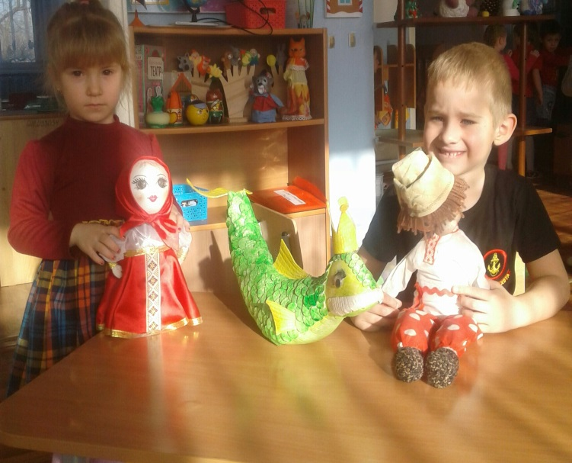
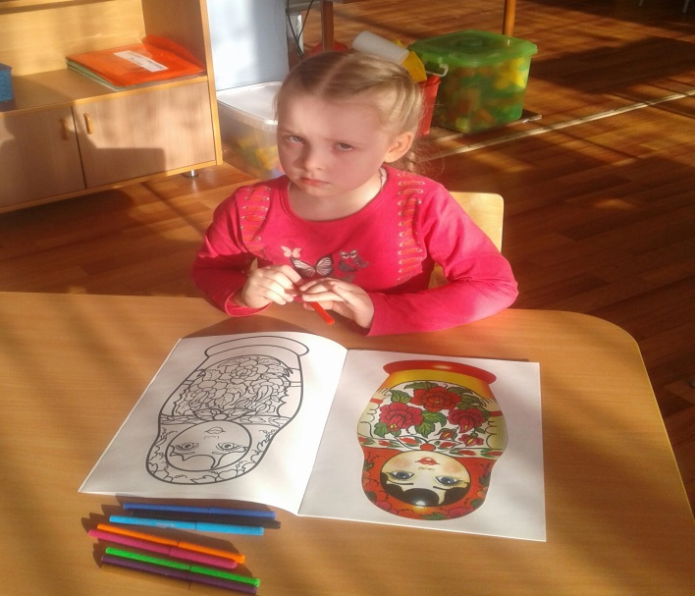
«Символы России» .

Slide 14
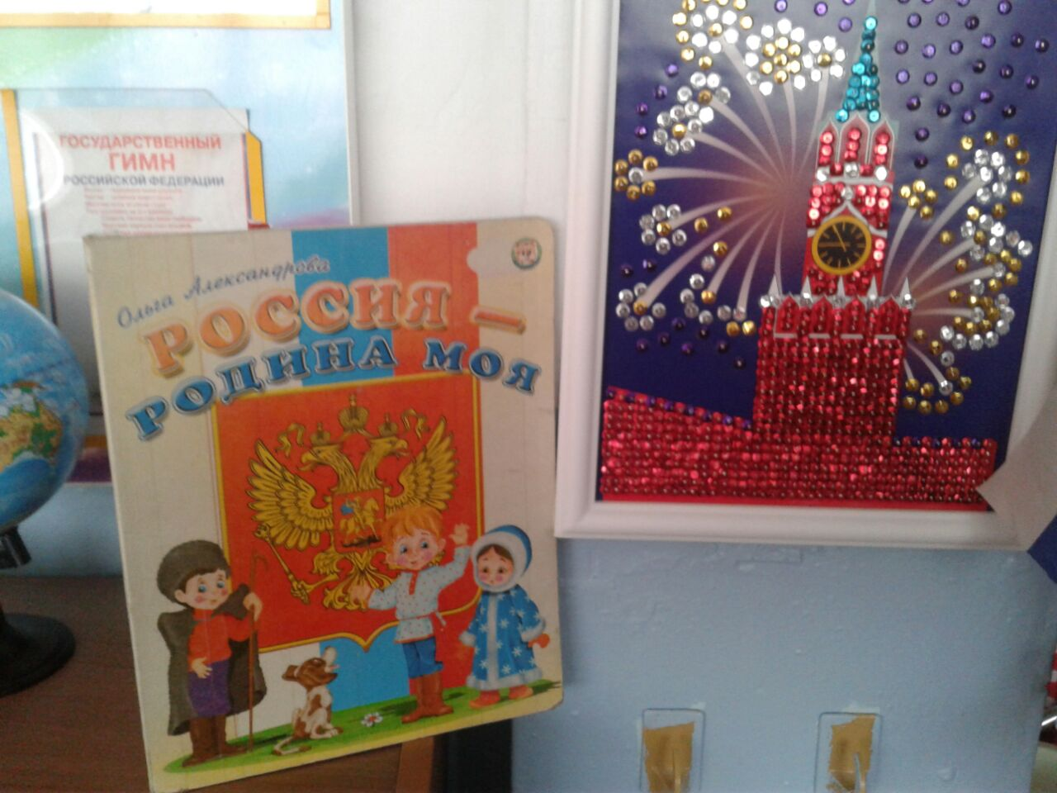
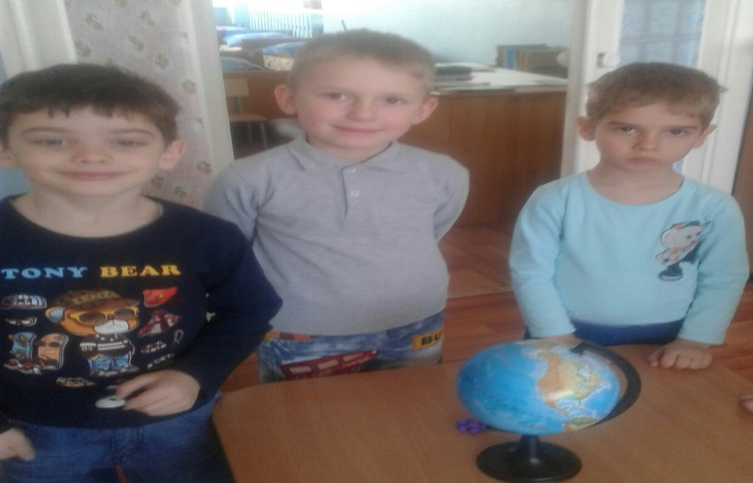
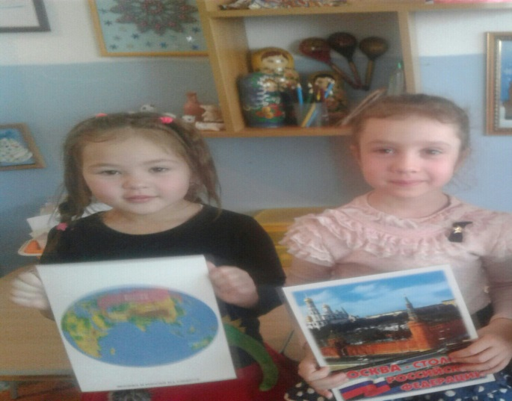
Чтение, обсуждение, заучивание стихов: З. Александрова «Родина», М.Исаковский «Поезжай за моря, океаны…»
РАССМАТРИВАНИЕ НА АТЛАСЕ И ГЛОБУСЕ ГРАНИЦЫ НАШЕЙ СТРАНЫ.

Slide 15
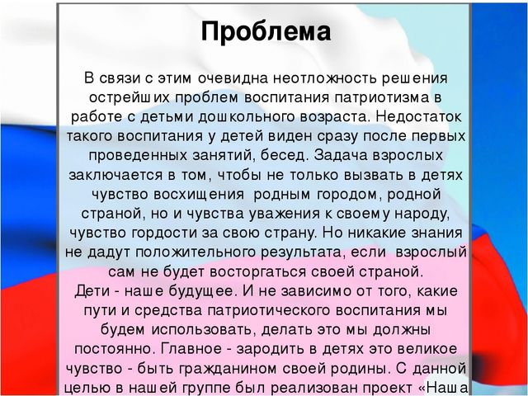
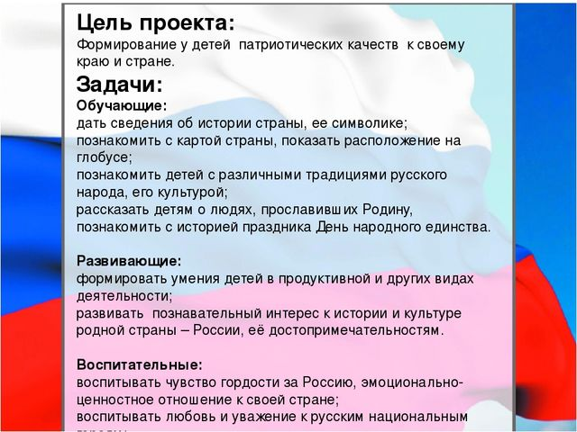
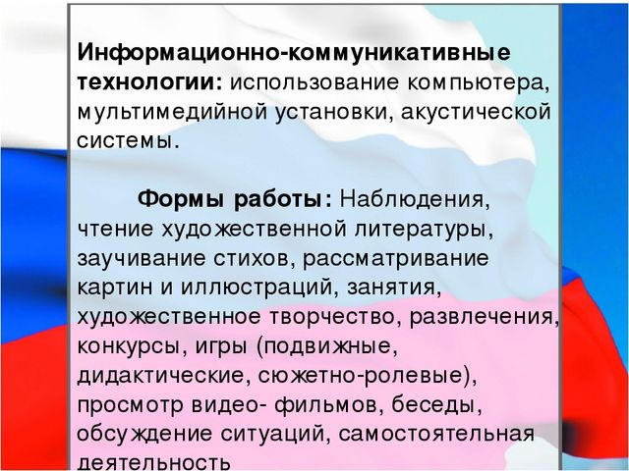
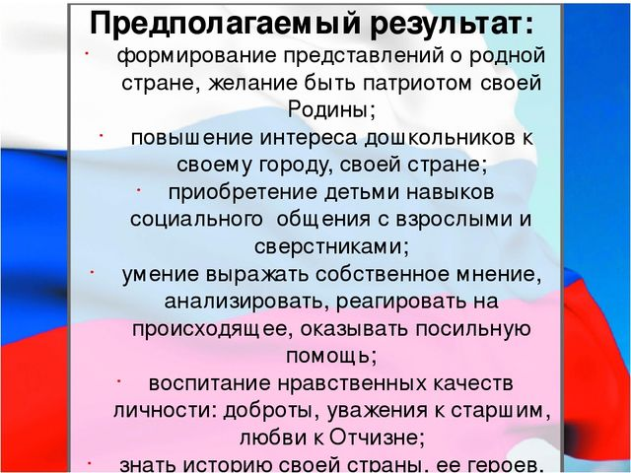
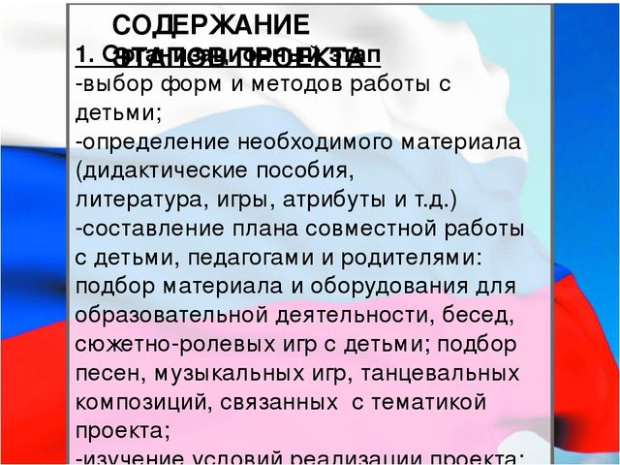
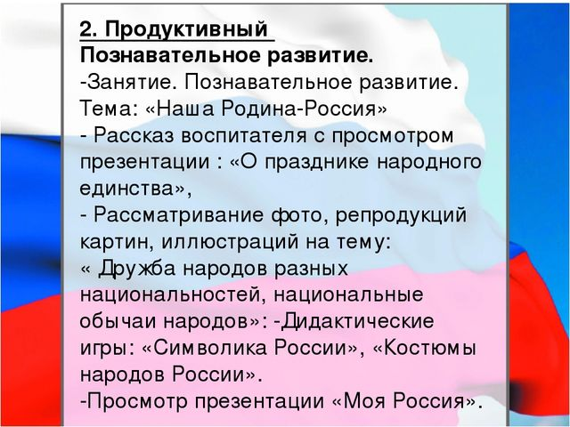
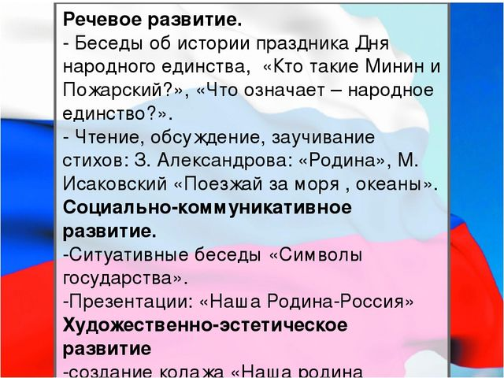

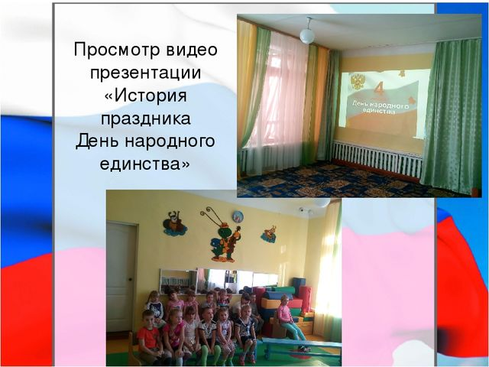
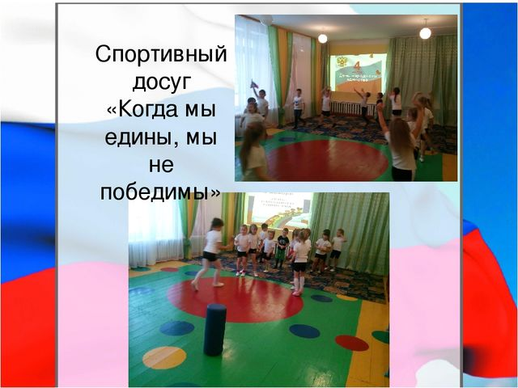
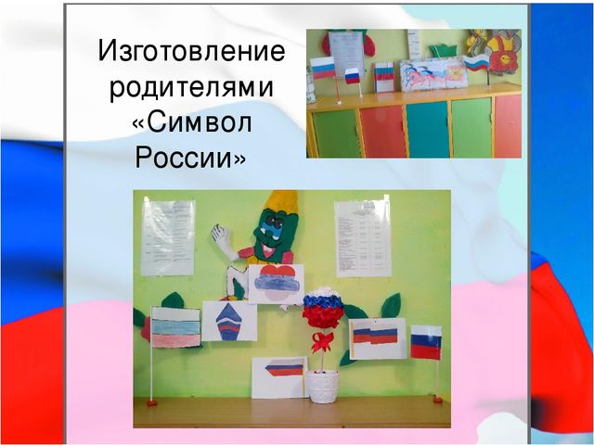
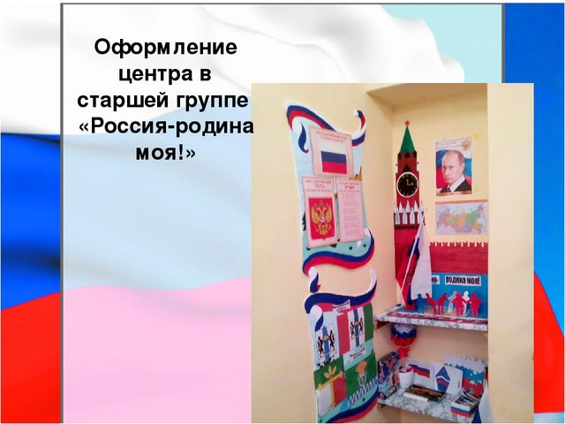

Slide 16
Оценка результата.
Если в ходе реализации проекта дети приобретут знания об истории края, страны, символике государства, достопримечательностях; будут знать имена тех, кто прославлял нашу Родину, начнут проявлять интерес к событиям жизни страны и отражать свои впечатления в продуктивной деятельности, то можно считать, что цель и задачи проекта выполнены.

Slide 17
Спасибо за внимание.

